Slide 1
一周工作报告
openEuler release-assistant

Slide 2
目录
本周工作内容
release-assistant介绍
javcra单元测试的安装和运行

Slide 3
本周工作内容
研究了openEuler/release-tools仓库结构和release-assistant
了解了Python模块和unittest库
解决了javcra和相应测试代码的依赖并成功运行了测试代码

Slide 4
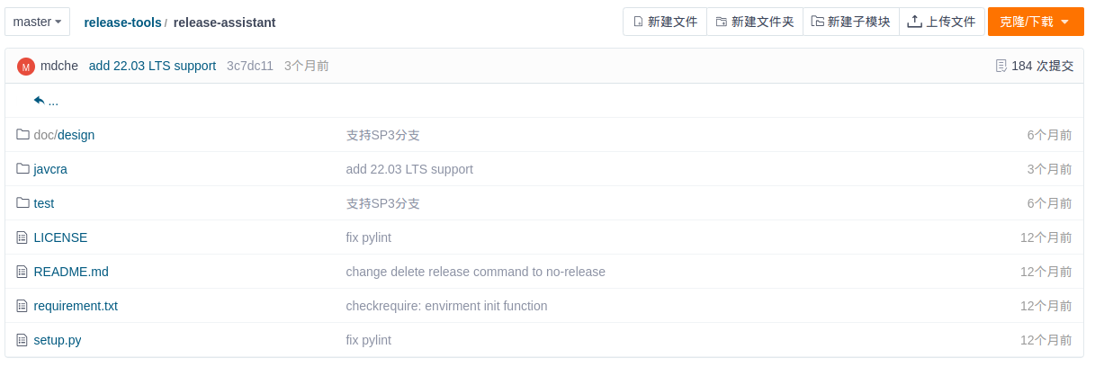
release-assistant介绍
release-assistant目录结构：

Slide 5
release-assistant介绍
是什么：release-assistant的主体是javcra，而Javcra 是一款基于Python的辅助社区开发者和版本发布人员快速发布openEuler版本的自动化发布工具。
怎么用：依托gitee的issue平台，通过在issue中评论相应命令，实现自动触发发布流程、修改发布列表以及监控版本issue和自动验证功能。

Slide 6
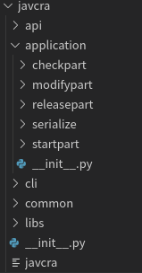
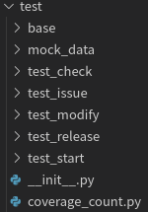
release-assistant介绍
Test:
test/下未基于Python unittest库实现的针对javcra程序本身的单元测试代码,用于测试javcra程序的功能正确性

Slide 7
release-assistant介绍
Python unittest库：
单元测试是用来对一个模块、一个函数或者一个类来进行正确性检验的测试工作。
基本使用方法：在继承unittest.TestCase的类中针对每项测试编写名称开头为test的方法。

Slide 8
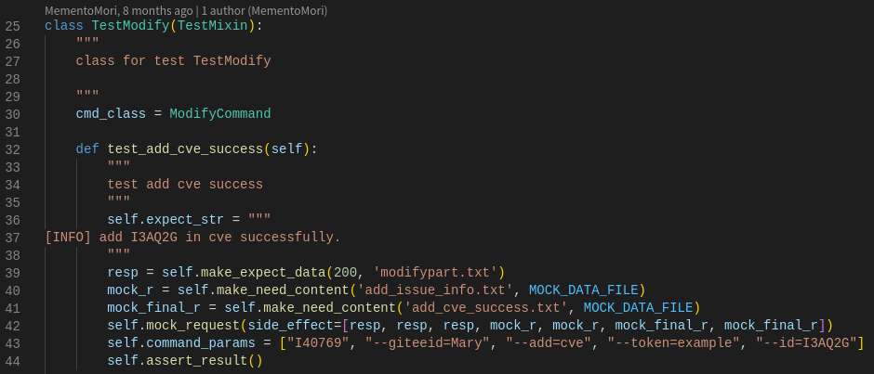
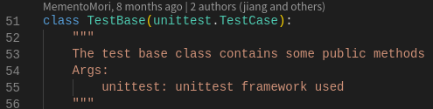
release-assistant/test/test_modify/test_modify_cli.py
release-assistant/test/base/basetest.py

Slide 9
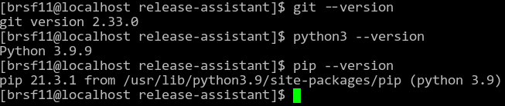
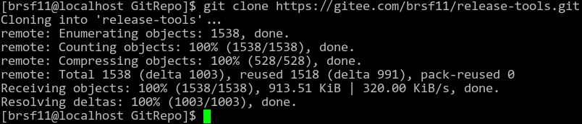
javcra单元测试的安装和运行
环境：openEuler 22.03 LTS x86_64
最小安装 勾选所有组件
release-assistant所需软件包：git python3 pip（安装后自带）
安装：git clone https://gitee.com/brsf11/release-tools.git

Slide 10
javcra单元测试的安装和运行
javcra测试代码运行需要的python库依赖（需额外安装）：
pip install coverage concurrent_log_handler marshmallow gevent python-jenkins retrying pandas huawei-obs
运行前的改动1：
python自带的test库会导致无法识别test.base
解决办法：暂时把自带的test移除
sudo mv /usr/lib64/python3.9/test usr/lib64/python3.9/test_temp

Slide 11
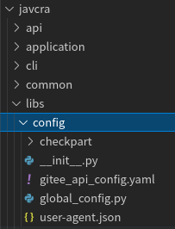

javcra单元测试的安装和运行
运行前的改动2（brsf11/release-tools仓库中的版本已修改）：
添加./release-assistant/javcra/libs/config/__init__.py文件以解决无法识别javcra.libs.config模块的问题
在./release-assistant/test/coverage_count.py中添加sys.path.append(os.path.abspath('.'))

Slide 12
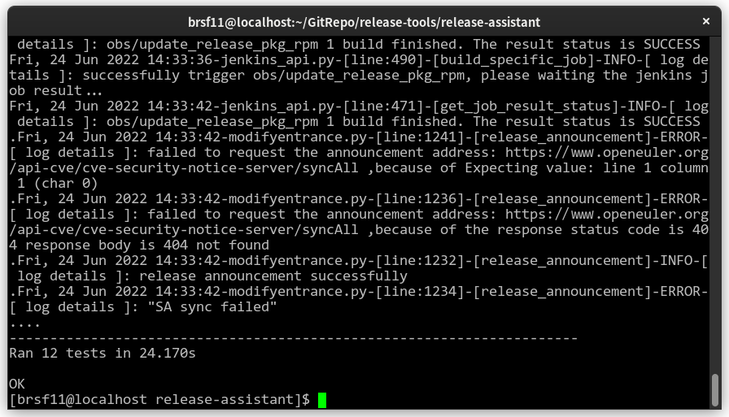
javcra单元测试的安装和运行
运行测试：
在release-tools/release-assistant目录下执行
python3 test/coverage_count.py

